Slide 1
ФГБОУ ВО ПЕНЗЕНСКИЙ ГАУ
Проявления молодежного экстремизма и его профилактика

Slide 2
План:
Сущность экстремизма. Определение.
Причины возникновения и основные признаки.
Неформальные молодежные организации.
Группы риска.
Молодежный экстремизм как особо опасная форма проявления экстремистской деятельности.
Меры противодействия экстремизму.
Правовая база о противодействии экстремизму.

Slide 3
Сущность экстремизма
Актуальность темы обусловливается вызовами экстремизма, которые в начале XXI в. представляют не только угрозу национальной безопасности и целостности России, но и общемировую проблему.
Стратегией национальной безопасности Российской Федерации до 2020 г. определено, что Российская Федерация при обеспечении национальной безопасности в сфере государственной и общественной безопасности на долгосрочную перспективу исходит из необходимости постоянного совершенствования правоохранительных мер по выявлению, предупреждению, пресечению и раскрытию актов терроризма и экстремизма наряду с другими преступными посягательствами.

Slide 4
Сущность экстремизма
Возникновение политического, религиозного, национального и иных видов экстремизма как значимого явления – это тревожный сигнал для всего общества. В течение двух десятилетий после распада Союза ССР Российская Федерация в силу многочисленных факторов объективного и субъективного порядка превратилась в узел переплетения острейших проблем.
При этом одним из основных источников угроз национальной безопасности в сфере государственной и общественной безопасности выступает экстремистская деятельность националистических, религиозных, этнических и иных организаций и структур, направленная на нарушение единства и территориальной целостности Российской Федерации, дестабилизацию внутриполитической и социальной ситуации в стране.

Slide 5
Сущность экстремизма
Проявления экстремизма достаточно разнообразны – от возбуждения гражданской ненависти или вражды до функционирования многочисленных незаконных вооруженных формирований, ставящих перед собой цели изменения конституционного строя РФ и нарушения ее территориальной целостности.
Понятие экстремизма и экстремистской деятельности определено в Федеральном законе № 114 от 25 июля 2002 г. «О противодействии экстремистской деятельности».

Slide 6
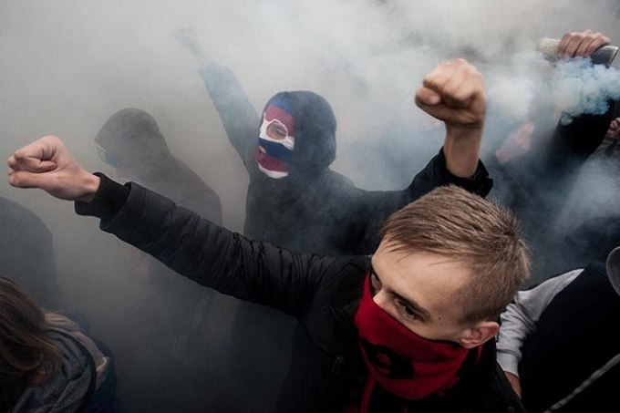
Сущность экстремизма
Экстремизм (от лат. extremus – крайний, последний) – социально-политическое явление, включающее систему организаций, идеологических положений и установок, а также практических действий общественных групп, политических партий и движений, отдельных граждан, направленных на использование насилия или угрозы его применения по отношению к органам государственной власти, обществу в целом, международным и национальным организациям с целью изменения существующего государственного строя, разжигания национальной и социальной вражды.

Slide 7
Сущность экстремизма
К экстремистской деятельности относятся:
насильственное изменение основ конституционного строя и нарушение целостности Российской Федерации;
публичное оправдание терроризма и иная террористическая деятельность;
возбуждение социальной, расовой, национальной или религиозной розни;
пропаганда исключительности, превосходства либо неполноценности человека по признаку его социальной, расовой, национальной, религиозной или языковой принадлежности или отношения к религии;
нарушение прав, свобод и законных интересов человека и гражданина в зависимости от его социальной, расовой, национальной, религиозной или языковой принадлежности или отношения к религии;

Slide 8
Сущность экстремизма
воспрепятствование осуществлению гражданами их избирательных прав и права на участие в референдуме или нарушение тайны голосования, соединенные с насилием либо угрозой его применения;
воспрепятствование законной деятельности государственных органов, органов местного самоуправления, избирательных комиссий, общественных и религиозных объединений или иных организаций, соединенное с насилием либо угрозой его применения;
совершение преступлений по мотивам, указанным в пункте «е» части первой статьи 63 Уголовного кодекса Российской Федерации;
пропаганда и публичное демонстрирование нацистской атрибутики или символики либо атрибутики или символики, сходных с нацистской атрибутикой или символикой до степени смешения;

Slide 9
Сущность экстремизма
публичные призывы к осуществлению указанных деяний либо массовое распространение заведомо экстремистских материалов, а равно их изготовление или хранение в целях массового распространения;
публичное заведомо ложное обвинение лица, замещающего государственную должность Российской Федерации или государственную должность субъекта Российской Федерации, в совершении им в период исполнения своих должностных обязанностей деяний, указанных в настоящей статье и являющихся преступлением;
организация и подготовка указанных деяний, а также подстрекательство к их осуществлению;
финансирование указанных деяний либо иное содействие в их организации, подготовке и осуществлении, в том числе путем предоставления учебной, полиграфической и материально-технической базы, телефонной и иных видов связи или оказания информационных услуг.

Slide 10
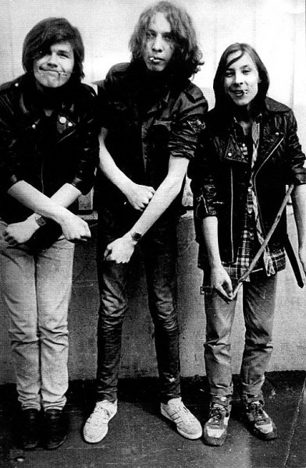
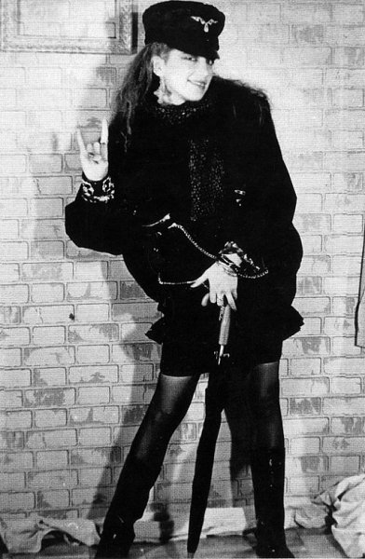
Сущность экстремизма
Экстремизм – это приверженность крайним взглядам и мерам.
Начало – 50-е годы ХХ века.
Британия/США.
Сопротивление буржуазным ценностям.

Slide 11
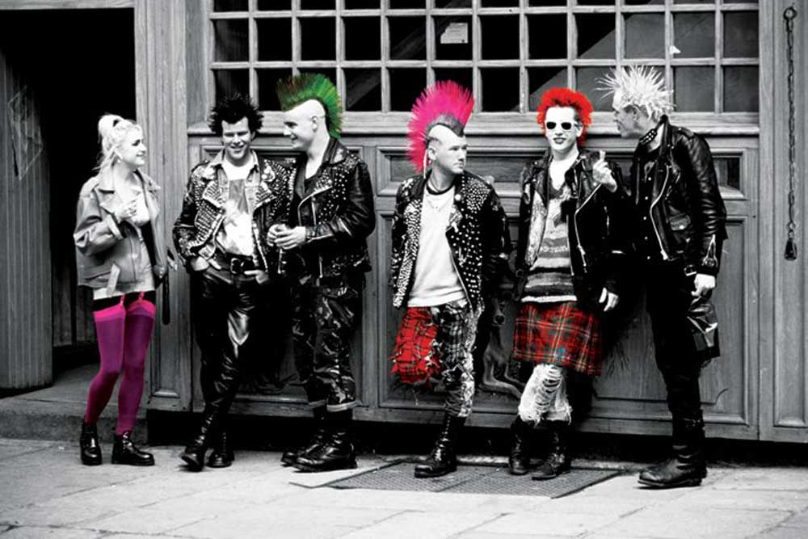
Сущность экстремизма
В конце 20 – начале 21 века – широкое распространение.
Выражается в пренебрежении к действующим в обществе правилам и нормам поведения или в их отрицании.
Большой толковый словарь

Slide 12
Классификация экстремизма по С. М. Иншакову
Сущность экстремизма
Рациональный
Иррациональный
политический;
идеологический;
националистический;
религиозный;
экологический.
молодежные движения протеста (хиппи, панки, вандалы и т. д.);
психопатический экстремизм;
спортивный экстремизм;
культурный экстремизм.

Slide 13
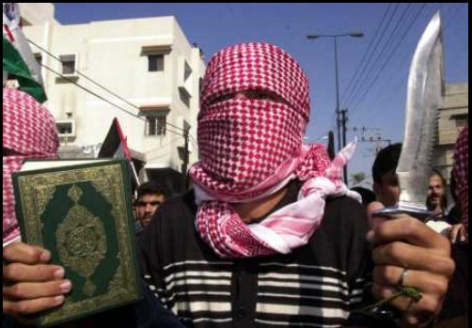
Виды экстремизма и их характеристика
Сущность экстремизма
Религиозный экстремизм проявляется в крайней нетерпимости к представителям различных конфессий либо противоборстве внутри одной конфессии (внутриконфессиональный и межконфессиональный экстремизм) и зачастую используется в политических целях, в борьбе религиозных организаций против светского государства или за утверждение власти представителей одной из конфессий.

Slide 14
Сущность экстремизма
Политический экстремизм означает незаконную деятельность политических партий и движений, а также должностных лиц и рядовых граждан, направленную на насильственное изменение существующего государственного строя, уничтожение существующих государственных структур и установление диктатуры тоталитарного порядка, разжигание национальной и социальной вражды.
Националистический экстремизм выражается в утверждении превосходства и исключительности определенной нации или расы и направлен на разжигание национальной нетерпимости, дискриминацию в отношении представителей иных народов.

Slide 15
Сущность экстремизма
Экономический экстремизм направлен на устранение конкуренции в предпринимательской деятельности путем криминальных насильственных действий преступных групп, оказания давления, устрашения, бандитских нападений на конкурентов.
Экстремизм в области культуры ориентирован на изоляционизм, отвержение достижений других культур и проявляется в пропаганде насилия, жестокости, уничтожении исторических памятников, являющихся национальным достоянием и других крайних действиях.

Slide 16
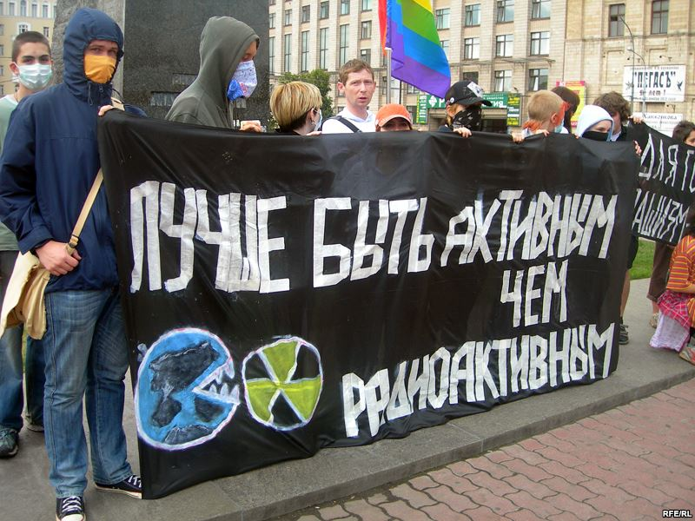
Сущность экстремизма
Экстремизм в области экологических отношений выступает против эффективной государственной природоохранительной политики и научно-технического прогресса.
Технологический экстремизм направлен на использование или угрозу использования ядерного, химического или бактериологического оружия, радиоактивных и высокотоксичных химических и биологических веществ, а также захват ядерных или иных промышленных объектов, представляющих повышенную опасность для жизни и здоровья людей, ради достижения политических целей и др.

Slide 17
Сущность экстремизма
Современный религиозный экстремизм неотделим от терроризма, который является одним из крайних выражений экстремистской деятельности.

Slide 18
Причины возникновения экстремизма и основные признаки
Экстремизм как идеология, образ мышления и действий характеризуется следующими чертами:
отрицание инакомыслия и нетерпимость к сторонникам иных взглядов (политических, экономических, конфессиональных и др.);
попытки идеологического обоснования применения насилия по отношению не только к активным противникам, но и к любым лицам, не разделяющим убеждения экстремистов;
апелляция к каким-либо известным идеологическим или религиозным учениям, претензии на их «истинное» толкование или «углубление» и в то же время фактическое отрицание многих основных положений этих учений;
доминирование эмоциональных способов воздействия в процессе пропаганды экстремистских идей, обращение в том числе к чувствам и предрассудкам людей, а не к их разуму;
создание харизматического образа лидеров экстремистских движений, стремление представить этих лиц «непогрешимыми», а все их распоряжения не подлежащими обсуждению.

Slide 19
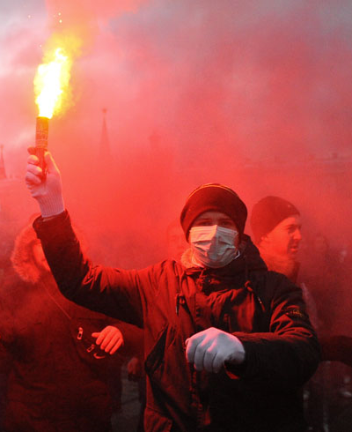
Криминологическая характеристика представителя экстремизма
Причины возникновения экстремизма и основные признаки
Личность экстремиста – это молодой человек с неустоявшимися взглядами, примитивно воспринимаемой идеологией, но стремящийся, по его убеждению, к установлению справедливого миропорядка, основанного в то же время исключительно на насилии. Особняком применительно к личности экстремиста стоит их идеолог, который является организатором и лидером экстремистской организации. Характерной чертой идеологов экстремизма является пренебрежение чужой жизнью, причем в одинаковой степени как врагов, так и соратников.

Slide 20
Причины возникновения экстремизма и основные признаки
Особенности личности рядового «обычного» экстремиста
Молодой возраст, который, в свою очередь, также дифференцируется на: а) 14–16 лет; б) 16–18 лет; в) 18–20 лет; г) 20–25 лет; д) 25–30 лет; е) 30–35 лет; ж) 35 лет и старше.
Показная бравада. Экстремист хочет быть на виду, быть узнанным, хочет, чтобы о его преступлении узнало как можно больше людей. Можно назвать это эпатажем экстремизма, поскольку часто подобные правонарушения совершаются в вульгарной форме.
Комплекс Герострата: экстремист стремится войти в историю любой ценой.
Отсутствие конечной цели, так как заявленная конечная цель в виде расовой нетерпимости, построения мононационального государства, устранение людей, исповедующих другую религию или провозглашающих иные политические ценности, явно недостижима. Если экстремист по мере взросления постепенно не отходит от радикальных взглядов, то для него становится характерной еще одна черта, – нарушение и полный распад семейно-бытовых связей.

Slide 21
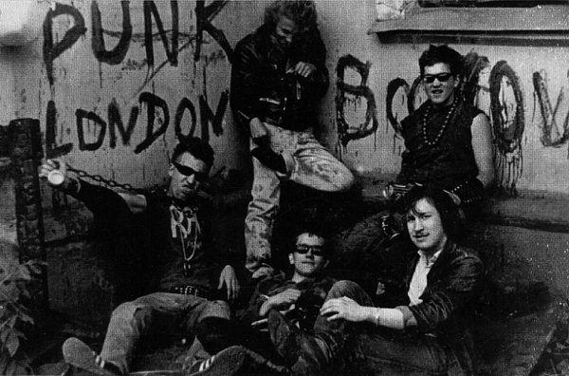
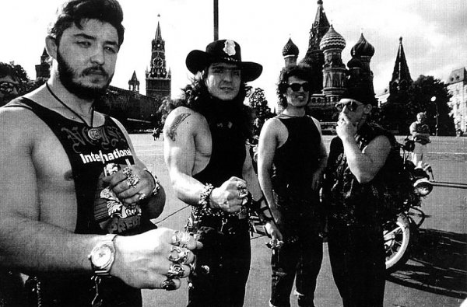
Причины возникновения экстремизма и основные признаки
Причина: социальная и экономическая неустойчивость общества.

Slide 22
Причины возникновения экстремизма и основные признаки
Причины роста экстремизма обусловлены действием трех главных групп факторов:
экономических, к которым относятся экономические кризисы, сопровождающиеся безработицей, обнищанием большой части населения; криминализация определенной части экономики; возникновение большого социального расслоения в обществе; наличие на той или иной территории запасов природных богатств или выгодное географическое положение, что может вызвать рост сепаратистских настроений;
социально-политических, к которым относятся: ослабление государственной власти и пассивность ее силовых структур; высокая коррумпированность чиновников; криминализация общества; содействие экстремистам со стороны представителей зарубежных общественных организаций, направляющих деньги на финансирование экстремистской деятельности;
идеологических, к которым можно отнести отсутствие в государстве общепризнанной идеологической концепции, разделяемой подавляющим большинством населения.

Slide 23
Причины возникновения экстремизма и основные признаки
Факторы возникновения экстремистских проявлений:
Экстремизм формируется преимущественно в маргинальной среде. Он постоянно подпитывается неопределенностью положения молодого человека и его неустановившимися взглядами на происходящее.
Экстремизм чаще всего проявляется в системах и ситуациях, характерных отсутствием действующих нормативов, установок, ориентирующих на законопослушность, консенсус с государственными институтами.
Экстремизм проявляется чаще в тех обществах и группах, где проявляется низкий уровень самоуважения или же условия способствуют игнорированию прав личности.
Данный феномен характерен для общностей не только с так называемым «низким уровнем культуры», но и с культурой разорванной, деформированной, не являющей собой целостности.
Экстремизм соответствует обществам и группам, принявшим идеологию насилия и проповедующим нравственную неразборчивость, особенно в средствах достижения целей.
Экстремистские действия навязываются обществу.

Slide 24
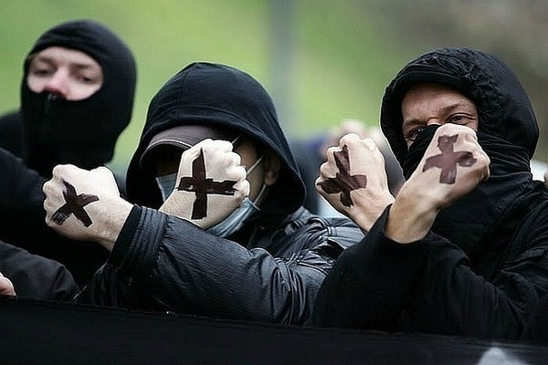
На начало 2010 г. зарегистрированы 302 неформальные экстремистские организации (М. Ситтель, журналист, ведущая программы «Специальный корреспондент», телеканал ОРТ).
Неформальные молодежные организации
Число участников – 3 млн человек.
Причины появления: нестабильная политическая и экономическая ситуация в стране.
Неформальные группировки возникают на основе общности интересов.

Slide 25
Неформальные молодежные организации
Основные признаки:
отсутствие юридического статуса;
отсутствие общей программы;
ношение необычной, порой вызывающей одежды;
агрессивность.

Slide 26
Неформальные молодежные организации
Причины возникновения:
вызов и протест обществу;
непонимание в семье;
желание быть не похожим на остальных;
стремление к самоутверждению;
привлечь к себе внимание;
отсутствие цели в жизни;
влияние криминальных структур, хулиганство;
религиозные, идейные убеждения;
копирование западной культуры;
отсталая культурная сфера в стране.

Slide 27
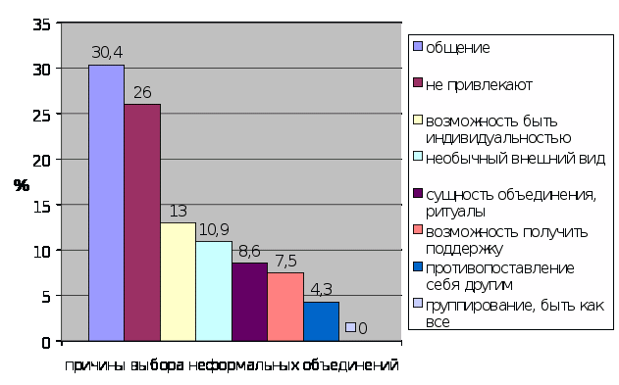
Неформальные молодежные организации
Причины выбора подростками неформальных объединений
Выводы:
Главная причина, привлекающая опрошенных подростков в неформальные объединения – это общение со сверстниками, что считается основной потребностью возраста – 30,4 %.
Привлекает возможность быть индивидуальностью 13 %, необычный внешний вид – 10,9 %.

Slide 28
Неформальные молодежные организации
Неформальные организации
Музыкальные
Спортивные
Философствующие
Политические
Металлисты «хэви металл».
Брейкеры.
Рэпперы.
Хип-хоп.
Граффити
Футбольные фанаты.
«Ночные всадники» – рокеры
Хиппи.
Готы.
Эмо
Пацифисты.
Панки.
Скинхеды

Slide 29
Неформальные молодежные организации
Стиляги
Социологи отмечают, что эта субкультура была первым значительным общественным движением, которое стало началом формирования многочисленных молодежных неформальных объединений: хиппи, панки, рокеры – все они так или иначе выросли из традиций стиляг.
Стиляги – молодежная субкультура в СССР, получившая распространение в крупных советских городах с конца 1940-х по начало 1960-х годов, имевшая в качестве эталона преимущественно американский образ жизни… Одно из направлений, которое одевалось только в американские марки одежды, называло себя «штат», «штатники».
Википедия

Slide 30
Стиляги
Чувак – проверенный, в теме, «свой» человек.
Динамо (динамо-машина) – такси.
Бараться – вступать в сексуальный контакт.
Фазер (от англ. father) – отец.
Лукать (от англ. look) – смотреть.
Дринкать (от англ. drink – пить) – выпивать.
Батон – обычная девушка, участвующая в вечеринке.
Таек (от англ. tie) – галстук.
Хэток (от англ. hat – шляпа) – головной убор.

Slide 31
Неформальные молодежные организации
Рейверы
Субкультура представляет собой бесконечные ночные вечеринки. В переводе с английского «рейв» дословно означает «бредить, бушевать».
В 1988 году в Лондоне зародился рейв в связи с появлением в клубах музыки эйсид-хаус. Первые рейв-вечеринки устраивались нелегально в заброшенных зданиях, складах, ангарах, а то и вовсе в лесу. Сборище неконтролируемой молодежи, громкая музыка, наркотики – все это, безусловно, вызывало волну возмущений в обществе. Рейверы всегда преследовались властями как злостные нарушители общественного порядка и, разумеется, осуждались обществом.

Slide 32
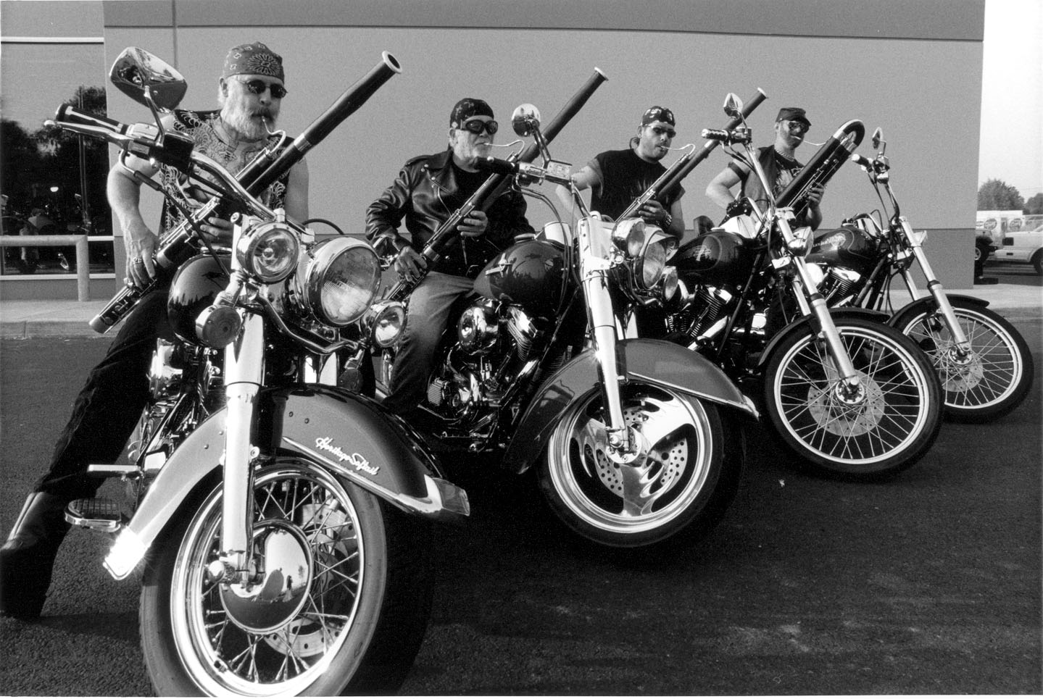
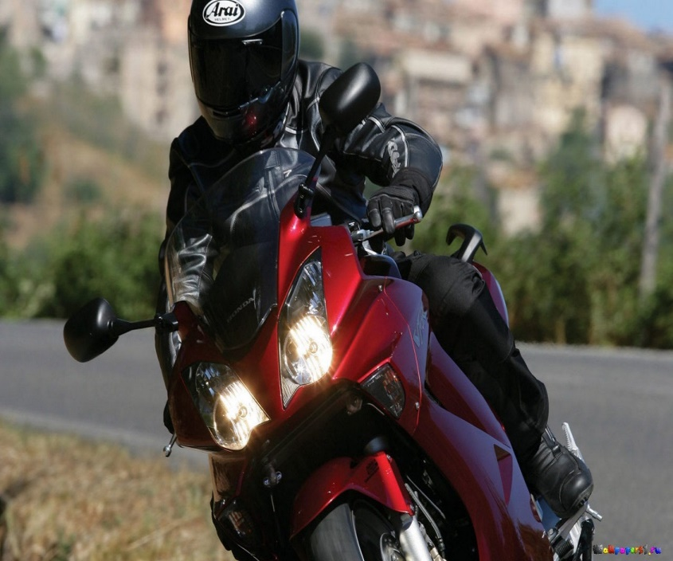
Неформальные молодежные организации
Байкеры
1950 – США.
1970 – Европа и Россия.
Пренебрегают ПДД.

Slide 33
Байкеры
Субкультура «байкеры» не может обойтись без двух главных мероприятий в году. Это открытие и закрытие сезона. На протяжении нескольких дней все представители данной субкультуры, а также те, кто интересуется байками, празднуют и хвалятся друг перед другом своими агрегатами. Конечно, такие шоу не проходят без обилия пива, сигарет и девушек.
Байкеры вовсе не обязательно должны надевать на себя кожаные изделия или цепи. Достаточно иметь агрессивный и бунтарский характер. Это и будет вся атрибутика. Ведь байкер может носить и строгий костюм, но в нем всегда можно распознать представителя этой субкультуры.
Субкультура «байкеры» сегодня распространена не только среди молодежи. Взрослые и солидные люди также не откажутся лишний раз промчаться по трассе на большой скорости.

Slide 34
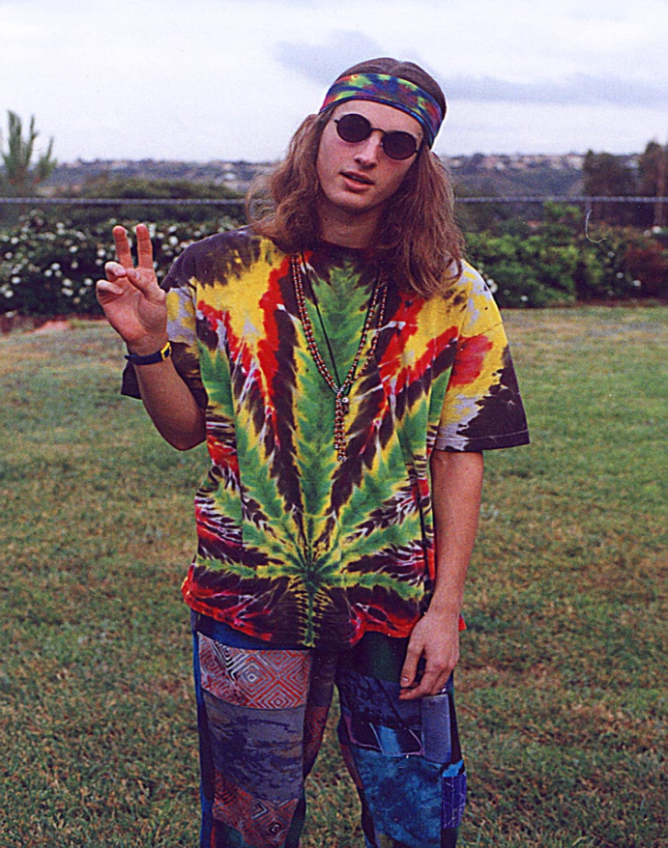
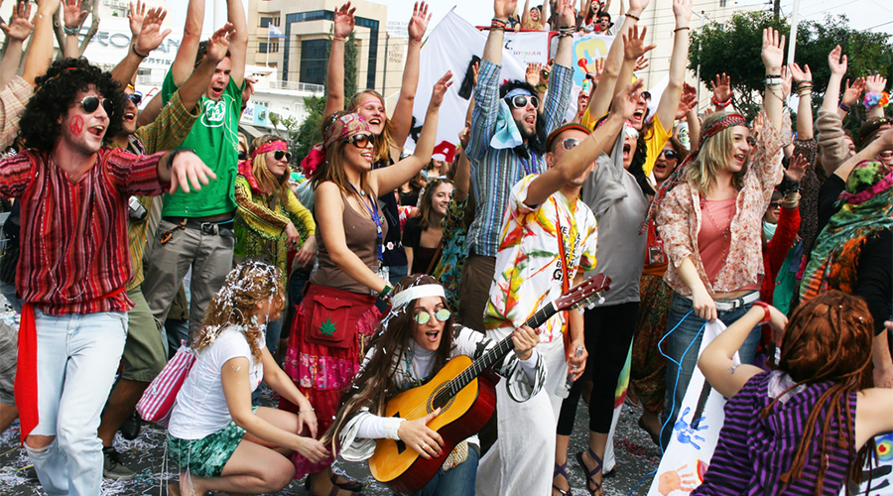
Неформальные молодежные организации
Хиппи
Хиппи – движение растаманов. Для них характерно:
курение марихуаны;
употребление психоделических средств;
жизнь в общине;
неразборчивость в половых связях (сексуальная свобода).

Slide 35
Неформальные молодежные организации
Неформалы в спорте
Ведущие представители данного течения – футбольные фанаты. Одеваются они в одинаковую форму спортсменов любимого клуба или имеют атрибутику с его изображением, могут провоцировать драки и хулиганские действия в отношении болельщиков других спортивных клубов.

Slide 36
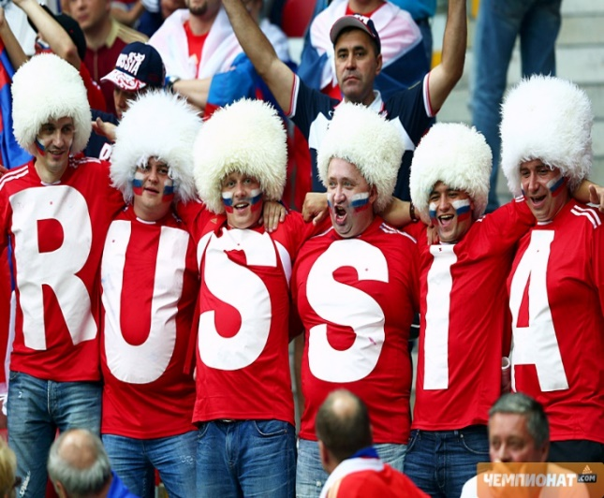
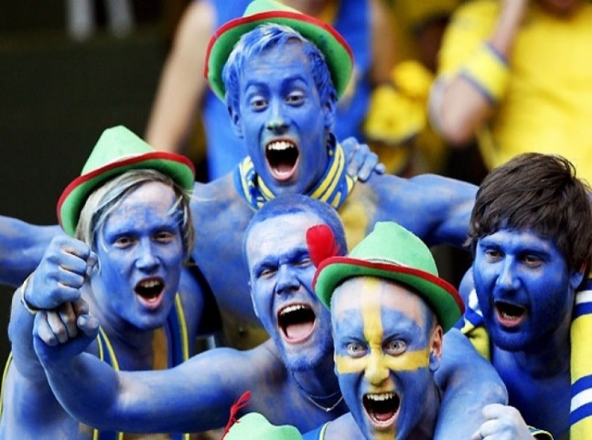
Неформальные молодежные организации
Болельщики
Акакий – футбольный болельщик с завышенным самомнением.
Белки – девушки легкого поведения, общающиеся с фанатским сообществом.
Йогурты (оскорб.) – фанаты ФК «Сатурн».
Кастрюли (оскорб.) – фанаты «Торпедо».
Лохи, лохомоты (оскорб.) – фанаты «Локомотива».
Лошади – фанаты ЦСКА.
Проститутка (оскорб.) – фанат, который начал поддерживать другую команду.

Slide 37
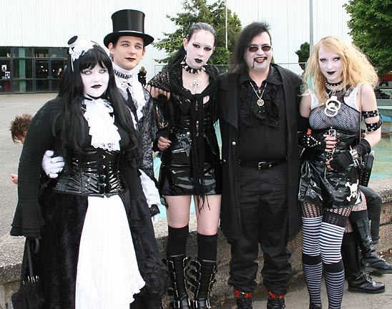
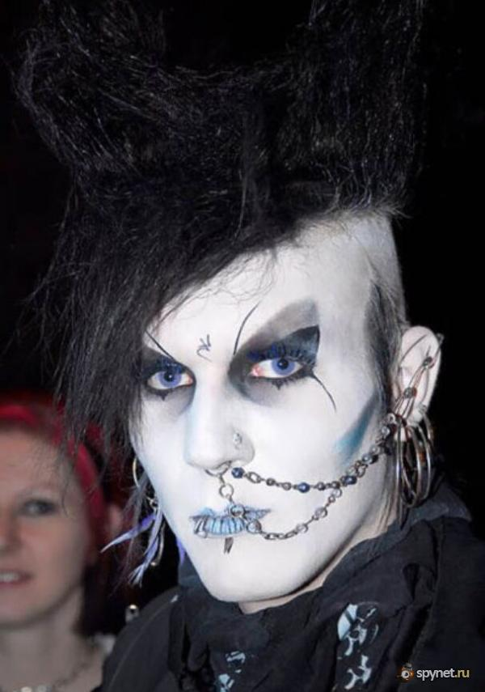
Неформальные молодежные организации
Готы
Постоянное депрессивное состояние.
Склонность к нанесению повреждений своему телу и вовлечение в таковые действия других лиц (нанесение татуировок и многочисленные пирсинги).
Демонстрация употребления крови животных и др.

Slide 38
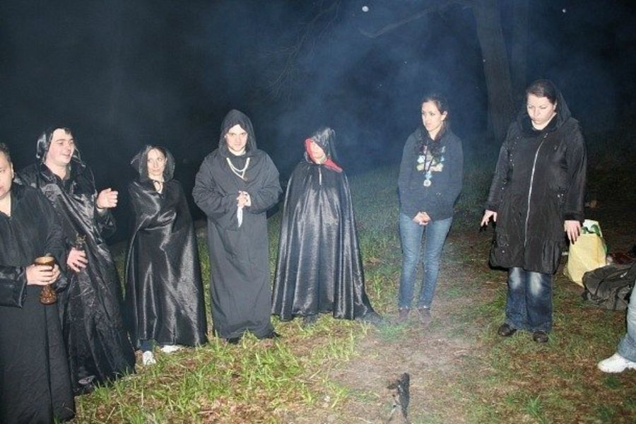
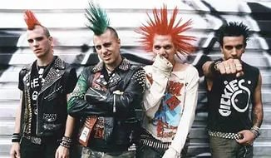
Неформальные молодежные организации
Панки
Критическое отношение к обществу и политике, проявление агрессии в обществе и употребление ПАВ.
Сатанисты
Отвержение христианской культуры и поклонение сатане, посещение кладбищ, участие в окультных обрядах, склонность к некрофилии.

Slide 39
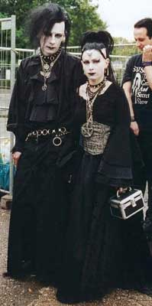
Приверженцы сатанистских и демонических культов
Неформальные молодежные организации
Ключевой признак этих культов – все сатанистские и демонические вероучения считают, что объект их поклонения является основной причиной зла и смерти в мире. Адепты откровенных сатанистских сект поклоняются и служат злу и, что особенно для них характерно, негативно относятся ко всем культурообразующим традиционным религиям.

Slide 40
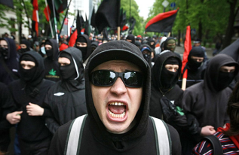
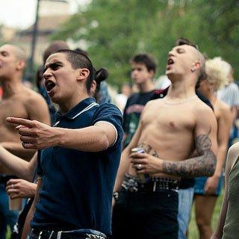
Неформальные молодежные организации
Скинхеды
Скинхедами, или «скинами», называют участников относительно нового неформального молодежного движения, возникшего в Англии, Европе и Америке во второй половине 20 века. Слово «скинхед» произошло от слияния двух английских слов: skin (кожа) и head (голова) и в буквальном переводе означает «кожаная голова».

Slide 41
Скинхеды
Самое агрессивное течение.
Ведут войну с людьми другой расы с использованием информационных ресурсов, физического насилия (погромы, убийства и др.).
Их отличительный символ – свастика, знак, который даже не говорит, а кричит сам за себя. Носят его наши с вами современники, которые родились намного позже победы над фашизмом. Они называют себя фашистами и этим гордятся.
Основная идея движения: борьба за «чистоту» русской расы.

Slide 42
Скинхеды
Основные методы деятельности скинхедов:
агитация, распространение листовок (обычно с расистскими призывами);
различные акты вандализма (рисунки свастики на видных местах, и др.);
нападения на иностранцев, лиц кавказской национальности, избиение граждан СНГ;
общеуголовные преступления: нанесение изображений экстремистского характера, в том числе, свастики, хулиганство, распитие спиртных напитков, участие в столкновениях с футбольными фанатами.

Slide 43
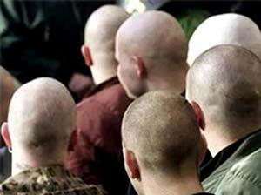
Скинхеды
Отличительные признаки:
бритая голова (или короткая стрижка);
камуфляжная форма, куртки «бомберы» (черного цвета, внутри оранжевые), толстовки с капюшоном (Lonsdale);
на ногах – «берцы», «гриндерсы», закатанные джинсы;
наличие татуировок (обычно свастика);
все скинхеды имеют в данной среде прозвища.

Slide 44
Скинхеды
Основополагающие идеи скинхедов:
Активное неприятие инородцев, доходящее до ненависти. Здесь в полной мере проявляется открытое противостояние лицам иных рас и национальностей.
Пропаганда насилия, запугивание мирных граждан и даже представителей власти, организация погромов, терактов и убийств – эти действия направлены против всех «чужаков».

Slide 45
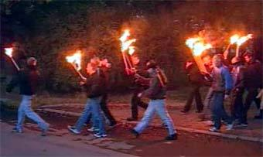
Скинхеды
На сегодняшний день на территории России действуют свыше 35 крупных скин-группировок, которые отличаются установленными правилами поведения и жесткой дисциплиной.
В Московском регионе активно действуют 23 наиболее агрессивные группы, общей численностью достигающие более 3000 участников; в Санкт-Петербурге – около 9.
Скинхеды. Факельное шествие в Петербурге

Slide 46
Субкультура ЭМО
Неформальные молодежные организации
ЭМО – молодежная субкультура, образовавшаяся на базе поклонников одноименного музыкального стиля.
Внешний вид: черные длинные волосы, большая крашеная челка, различного рода металлические украшения, неформальная одежда.
Депрессия, самоуничтожение, протест против взрослых. Выражается протест в суицидальном поведении.
Авторитет имеют те представители ЭМО, которые имели большее количество попыток суицида.

Slide 47
Неформальные молодежные организации
На территории РФ действует ряд молодежных организаций, в отдельных акциях которых усматриваются признаки экстремистской деятельности:
Авангард красной молодежи (АКМ).
Протестное гражданское движение «Оборона».
«Идущие без Путина».
Молодежная общественная организация «Пора».
Всесоюзная Молодая Гвардия Большевиков (ВМГБ).
РКСМ (большевики).
Молодежный левый фронт.
Российская ассоциация профсоюзных организаций студентов (РАПОС).
«Евразийский Союз Молодежи».
«Социалистическое сопротивление за рабочий интернационал» (СС).
Союз коммунистической молодежи (СКМ).
Центр общественных инициатив «УРА!» (Утро-Родина-Атака)».
Союз молодежи «За Родину».
Российская демократическая партия «Наш выбор».
Независимая ассоциация студентов «Я думаю».
Молодежное правозащитное движение.

Slide 48
Неформальные молодежные организации
Праворадикальные (националистические) молодежные организации:
Народная национальная партия (ННП).
Русское национальное единство (РНЕ).
Движение против нелегальной иммиграции (ДПНИ).
Славянский союз.
Народно-державная партия России.

Slide 49
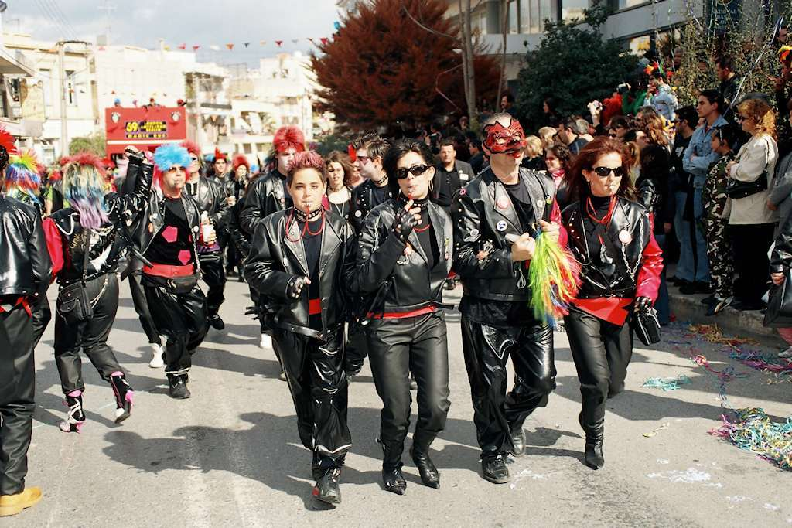
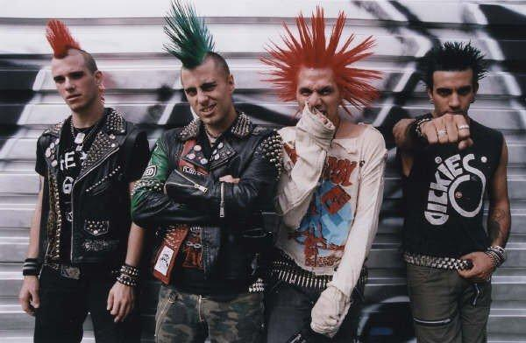
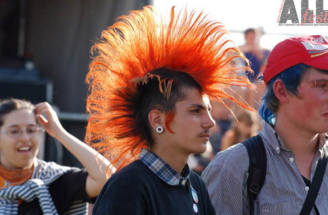
Структура неформальных молодежных движений
Неформальные молодежные организации
Все движения дискретны и состоят из групп, часть которых объединяется в более сложные образования, создавая группировки, крылья и течения в движении.

Slide 50
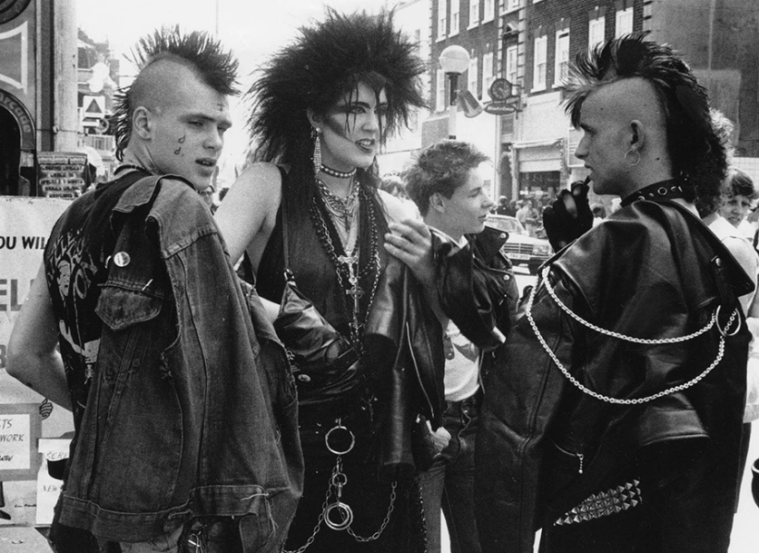
Неформальные молодежные организации
Для всех объединений характерна групповая динамика – взаимодействие членов социальных групп между собой.
Ядро территориальной части движения

Slide 51
Группы риска:
безнадзорные дети и подростки;
дети, в семьях которых бытуют конфликты, непонимание;
дети, родители которых употребляют алкоголь и другие психоактивные вещества;
подростки, испытывающие физическое и психологическое давление или насилие;
подростки с низкой самооценкой;
молодые люди, употребляющие алкоголь и наркотики;
дети и подростки, у которых не организован досуг, которые не находятся в системе дополнительного образования, за которыми утрачен контроль со стороны родителей и школы, которые длительное время проводят в «интернет-ресурсах».

Slide 52
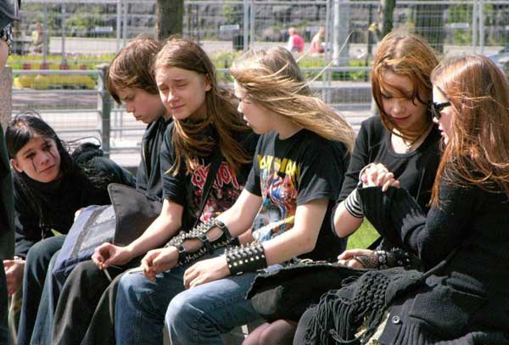
Молодежный экстремизм как особо опасная форма проявления экстремистской деятельности
Именно молодежи в силу ее физических и психологических особенностей присущи радикализм во взглядах и оценках, максимализм в суждениях, в неприятии несправедливости, подверженность чрезмерному влиянию со стороны идеологов радикальных учений, особенно когда подобная идеология строится на патриотических настроениях и религиозных чувствах, имеет подстрекательский, агрессивный и насильственный характер.

Slide 53
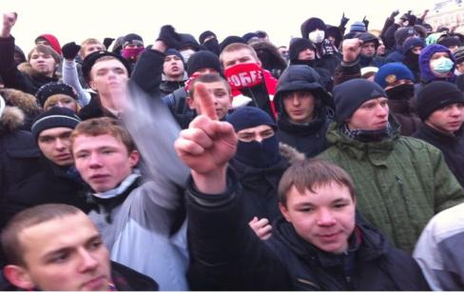
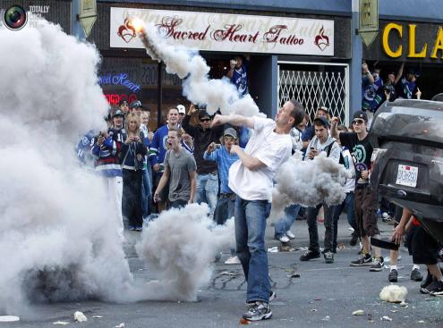
Молодежный экстремизм как особо опасная форма проявления экстремистской деятельности
Проявления экстремизма в молодежной среде в настоящее время стали носить более опасный для общества характер, чем за все прошедшие периоды существования Российского государства. Распространение молодежного экстремизма в России стало одной из острейших проблем. Увеличивается количество преступлений, растет уровень насилия, его проявления становятся все более жестокими и профессиональными. Особое место в этом ряду занимает противоправное поведение молодежи, связанное с совершением действий насильственного характера по экстремистским мотивам.

Slide 54
Меры борьбы с молодежным экстремизмом:
Профилактика.
Деятельность правоохранительных органов по выявлению, предупреждению и пресечению экстремистской деятельности общественных и религиозных объединений, иных организаций, физических лиц.
В старших классах общеобразовательных учебных заведений и в вузах проводить не реже одного раза в полугодие анонимные анкетирования с целью выяснения уровня толерантности среди обучаемых к лицам других национальностей и народностей. Результаты анкетирования направлять в правоохранительные органы.
Правовое информирование этих категорий граждан, разъяснять им требования закона.

Slide 55
Меры борьбы с молодежным экстремизмом
Профилактика:
при проведении профилактических мероприятий в образовательном учреждении обращать внимание на многонациональность нашего общества, дружбу народов, толерантное отношение к культуре, вероисповеданию других народов;
проводить родительские собрания по вопросам профилактики экстремизма, ксенофобии, информационной безопасности;
способствовать повышению занятости молодежи во внеурочное время и осуществлять контроль за занятостью детей в кружках и секциях;
использовать возможности интернет-ресурсов в воспитательных и профилактических целях.

Slide 56
Правовая база о противодействии экстремизму
Понятие «экстремизм» определено и упоминается в следующих нормативно-правовых актах:
Конституция Российской Федерации.
Федеральный закон от 25 июля 2002 года № 114-ФЗ «О противодействии экстремистской деятельности».
Федеральный закон от 05 июля 2002 года № 112-ФЗ «О внесении изменений и дополнений в законодательные акты Российской Федерации в связи с принятием Федерального закона “О противодействии экстремистской деятельности”».
Указ Президента Российской Федерации от 23 марта 1995 года № 310 (в редакции от 03.11.2004) «О мерах по обеспечению согласованных действий органов государственной власти в борьбе с проявлениями фашизма и иных форм политического экстремизма в Российской Федерации».
Федеральный закон от 24 июля 2007 года № 211-ФЗ «О внесении изменений в отдельные законодательные акты Российской Федерации в связи с совершенствованием государственного управления в области противодействия экстремизму».

Slide 57
Правовая база о противодействии экстремизму
В целях противодействия экстремистской деятельности федеральные органы государственной власти, органы государственной власти субъектов Российской Федерации, органы местного самоуправления в пределах своей компетенции в приоритетном порядке осуществляют профилактические, в том числе воспитательные, пропагандистские меры, направленные на предупреждение экстремистской деятельности.
Российская Федерация в соответствии с международными договорами Российской Федерации сотрудничает в области борьбы с экстремизмом с иностранными государствами, их правоохранительными органами и специальными службами, а также с международными организациями, осуществляющими борьбу с экстремизмом.

Slide 58
Правовая база о противодействии экстремизму
Ответственность за осуществление экстремистской деятельности
За осуществление экстремистской деятельности граждане Российской Федерации, иностранные граждане и лица без гражданства несут уголовную, административную и гражданско-правовую ответственность в установленном законодательством Российской Федерации порядке. В целях обеспечения государственной и общественной безопасности по основаниям и в порядке, которые предусмотрены федеральным законом, лицу, участвовавшему в осуществлении экстремистской деятельности, по решению суда может быть ограничен доступ к государственной и муниципальной службе, военной службе по контракту и службе в правоохранительных органах, а также к работе в образовательных учреждениях и занятию частной детективной и охранной деятельностью.

Slide 59
Правовая база о противодействии экстремизму
Ответственность за экстремистские действия
в соответствии с
УГОЛОВНЫМ КОДЕКСОМ РФ
наступает
с 16-летнего возраста.
Статья 280. Публичные призывы к осуществлению экстремистской деятельности.
Статья 282.1. Организация экстремистского сообщества.
Статья 282.2. Организация деятельности экстремистского сообщества.

Slide 60
Правовая база о противодействии экстремизму
Статья 280. Публичные призывы к осуществлению экстремистской деятельности
КАРАЕТСЯ
лишением свободы на срок до трех лет
арестом на срок от четырех до шести месяцев
штрафом в размере до трехсот тысяч рублей или в размере заработной платы или иного дохода осужденного за период до двух лет

Slide 61
Правовая база о противодействии экстремизму
Статья 282.1. Организация экстремистского сообщества
Создание
экстремистского сообщества
Участие
в экстремистском сообществе
Экстремистские деяния, совершенные лицом с использованием своего служебного положения

Slide 62
Правовая база о противодействии экстремизму
СОЗДАНИЕ ЭКСТРЕМИСТСКОГО СООБЩЕСТВА
ЭТО СОЗДАНИЕ ОРГАНИЗОВАННОЙ ГРУППЫ или
РУКОВОДСТВО ТАКОЙ ГРУППОЙ или
РУКОВОДСТВО ЧАСТЬЮ ГРУППЫ или
СОЗДАНИЕ ОБЪЕДИНЕНИЯ ОРГАНИЗАТОРОВ, РУКОВОДИТЕЛЕЙ ИЛИ ПРЕДСТАВИТЕЛЕЙ ТАКОГО СООБЩЕСТВА
ЦЕЛЬ
подготовка или совершение преступлений экстремистской направленности
разработка планов и (или) условий для совершения преступлений экстремистской направленности

Slide 63
Правовая база о противодействии экстремизму
СОЗДАНИЕ ЭКСТРЕМИСТСКОГО СООБЩЕСТВА
КАРАЕТСЯ
штрафом в размере до двухсот тысяч рублей или в размере заработной платы или иного дохода осужденного за период до восемнадцати месяцев
лишением права занимать определенные должности или заниматься определенной деятельностью на срок до пяти лет
лишением свободы
на срок до четырех лет
с ограничением свободы на срок от одного года до двух лет

Slide 64
Правовая база о противодействии экстремизму
УЧАСТИЕ В ЭКСТРЕМИСТСКОМ СООБЩЕСТВЕ
КАРАЕТСЯ
штрафом в размере до сорока тысяч рублей или в размере заработной платы или иного дохода осужденного за период до трех месяцев
лишением права занимать определенные должности или заниматься определенной деятельностью на срок до трех лет или без такового
лишением свободы на срок до двух лет и с ограничением свободы на срок до одного года

Slide 65
Правовая база о противодействии экстремизму
Статья 282.2. Организация деятельности
экстремистского сообщества
Организация деятельности – это руководство запрещенной или юридически ликвидированной экстремистской организацией
Участие в деятельности – это продолжение участия и выполнение соответствующих обязанностей, невзирая на судебный запрет

Slide 66
Правовая база о противодействии экстремизму
ОРГАНИЗАЦИЯ ДЕЯТЕЛЬНОСТИ ЭКСТРЕМИСТСКОЙ ОРГАНИЗАЦИИ
КАРАЕТСЯ
арестом на срок от четырех до шести месяцев
лишением свободы на срок до трех лет с ограничением свободы на срок до двух лет
штрафом в размере от ста тысяч до трехсот тысяч рублей или в размере заработной платы или иного дохода осужденного за период от одного года до двух лет

Slide 67
Правовая база о противодействии экстремизму
УЧАСТИЕ В ДЕЯТЕЛЬНОСТИ
ЭКСТРЕМИСТСКОЙ ОРГАНИЗАЦИИ
КАРАЕТСЯ
штрафом в размере до двухсот тысяч рублей или в размере заработной платы или иного дохода осужденного за период до восемнадцати месяцев
лишением свободы на срок до двух лет с ограничением свободы на срок до одного года
арестом на срок
до четырех месяцев

Slide 68
Правовая база о противодействии экстремизму
ОСВОБОЖДЕНИЕ ОТ УГОЛОВНОЙ ОТВЕТСТВЕННОСТИ ЗА ОРГАНИЗАЦИЮ ЭКСТРЕМИСТСКОЙ ОРГАНИЗАЦИИ
Лицо подлежит освобождению от уголовной ответственности
в случае добровольного прекращения участия в деятельности общественного или религиозного объединения либо иной организации, в отношении которых судом принято вступившее в законную силу решение о ликвидации или запрете деятельности в связи с осуществлением экстремистской деятельности
в действиях лица не содержится иного состава преступления

Slide 69
Правовая база о противодействии экстремизму
ОСВОБОЖДЕНИЕ ОТ УГОЛОВНОЙ ОТВЕТСТВЕННОСТИ ЗА ОРГАНИЗАЦИЮ ДЕЯТЕЛЬНОСТИ ЭКСТРЕМИСТСКОЙ ОРГАНИЗАЦИИ
Лицо подлежит освобождению от уголовной ответственности
в случае добровольного прекращения участия в деятельности общественного или религиозного объединения либо иной организации, в отношении которых судом принято вступившее в законную силу решение о ликвидации или запрете деятельности в связи с осуществлением экстремистской деятельности
освобождение от уголовной ответственности по ст. 282.2 рассматривается только в отношении рядовых участников и на организаторов не распространяется

Slide 70
Экстремизм не является выражением
патриотизма и любви к Родине.
Народ, в стране которого царит разгул экстремизма,
не может жить в спокойствии, благополучно растить и воспитывать детей, заботиться о пожилых людях и трудиться,
потому что жизнь любого человека
в такой среде находится под угрозой.
Наша истинная национальность – человек.
Герберт Джордж Уэллс (английский писатель и публицист, автор известных научно-фантастических романов «Машина времени», «Человек-невидимка», «Война миров» и др. за свою жизнь трижды посещал Россию)

Slide 71
Вывод
Основным отличием молодежного экстремизма от экстремизма являются возрастные рамки его последователей и связанные с этим формы проявления и поведения, которые непосредственно зависят от ценностных ориентиров личности, духовно-нравственного воспитания, семейно-бытовых, социально-педагогических условий среды и психологических установок в обществе.

Slide 72
Вопросы для самопроверки:
Назовите основные понятия по проблеме экстремизма.
Какие существуют причины возникновения молодежного экстремизма?
Охарактеризуйте неформальные молодежные организации. Кто может составить группу риска?
Назовите нормативные акты о предупреждении экстремисткой деятельности.
Какие отличительные черты присущи молодежному экстремизму?
Назовите меры противодействия экстремизму среди молодежи.

Slide 73
Литература:
Беляев, Г. Ю. Молодежный неонацизм как вызов теории и практике общественного воспитания в контексте государственной безопасности России / Г. Ю. Беляев // Молодежный экстремизм : истоки, предупреждение, профилактика : мат-лы Междунар. науч.-практ. конф. (23–24 мая 2014 г.) : в 2 ч. – М. : НОУ ВПО «МПСУ»; Воронеж : МОДЭК, 2014. – Ч. II. – С. 269–274.
Фридинский, С. Н. Молодежный экстремизм как особо опасная форма проявления экстремистской деятельности : науч. ст. / С. Н. Фридинский // Юристъ-правоведъ. – 2008. – № 6. – С. 23–25.
Гиренко, Л. А. Опасности социального характера и защита от них : учеб.-метод. комплекс / Л. А. Гиренко, С. В. Петров, И. П. Слинькова ; Новосиб. гос. пед. ун-т, Ин-т естественных и социально-экон. наук, Каф. анатомии, физиологии и безопасности жизнедеятельности. – Новосибирск : НГПУ, 2010. – 264 с.

Slide 74
Литература:
Петров, С. В. Социальные опасности и защита от них : учеб. пособие для вузов : рек. УМО вузов РФ / С. В. Петров, Л. А. Гиренко, И. П. Слинькова ; Новосиб. гос. пед. ун-т, Моск. пед. гос. ун-т. – Новосибирск ; М. : НГПУ : Арта, 2011. – 271 с. – (Безопасность жизнедеятельности).
Практические рекомендации по тематике, формам и методам проведения информационно-пропагандистских кампаний антитеррористической и антиэкстремистской направленности [Электронный ресурс]. – Режим доступа: https://ulgov.ru/page/index/permlink/id/3880.

